Slide 1
Українська мова
2 клас
Розділ 2. Досліджую значення слова
Урок 34
Добираю близькі за значенням слова

Slide 2
Налаштування на урок
Пролунав дзвінок,
Починаємо урок.
Працюватимемо старанно,
Щоб почути у кінці,
Що у нашім 2-м класі
Діти — просто молодці.

Slide 3
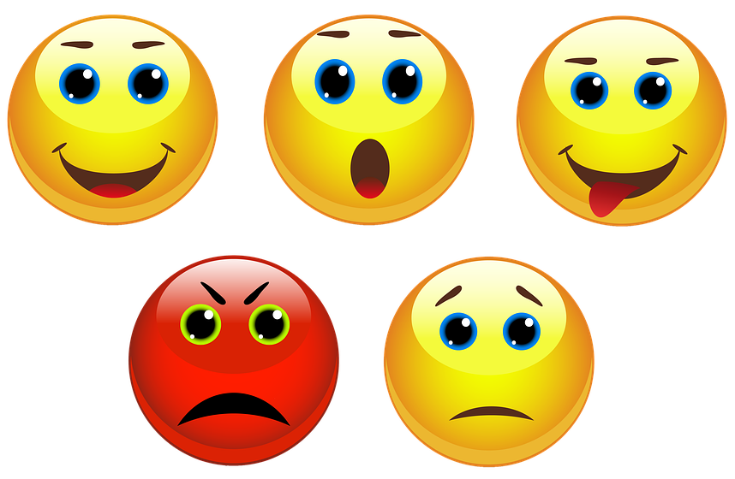
Емоційне налаштування на урок
Розглянь смайли й вибери той,
що відображає твій настрій на початку уроку

Slide 4
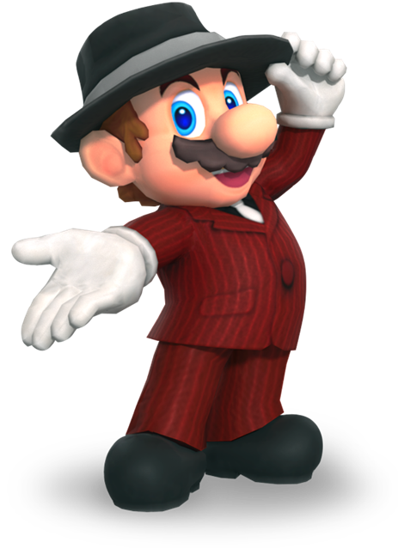
Казка про синоніми
В чудовому місті Мовознавство живе чоловік, ім’я його Синонім. Все в його родині дружно і злагоджено, всі підтримують один одного. Якщо хтось із родини Синонімів сумний, то всі також зажурені, невеселі. Або навпаки, коли хтось один сміється, то всі його підтримують: регочуть, хихикають, заливаються сміхом. Отож, хоч всі в родині мають різні імена, проте такі близькі за характером та вдачею.
Яке нове слово почув/ла в казці?
Назви групи слів, що мають близьке значення, а пишуться по-різному.

Slide 5
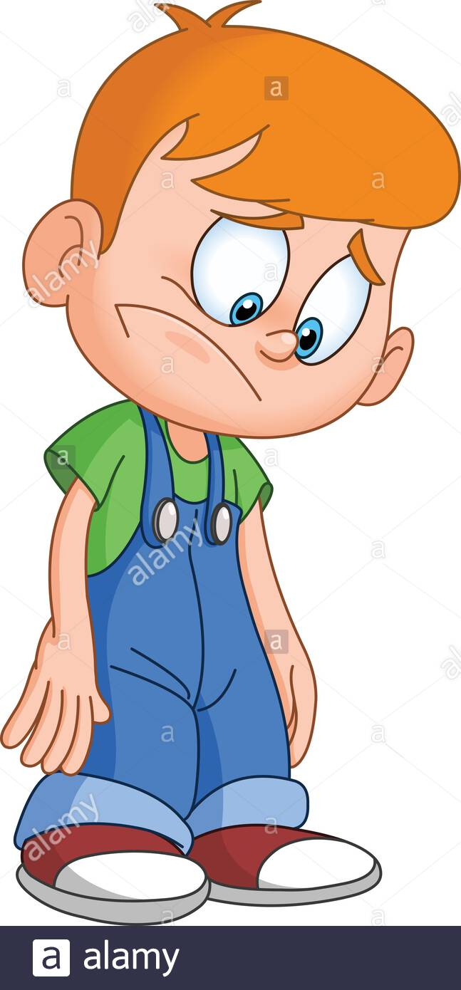
Синоніми – це слова, які пишуться по-різному, але близькі за значенням.
Синоніми
Розглянь малюнки і прочитай синоніми до них
Хто це?
Які?
Що роблять?
Сумні зажурені невеселі
Сміються, регочуть, хихикають.
Діти, учні, школярі
Друзі, товариші, приятелі.

Slide 6
Повідомлення теми уроку
Сьогодні на уроці української мови ми вчитимемось розпізнавати і добирати близькі за значенням слова. Будемо вчитися їх використовувати у своєму мовленні.

Slide 7
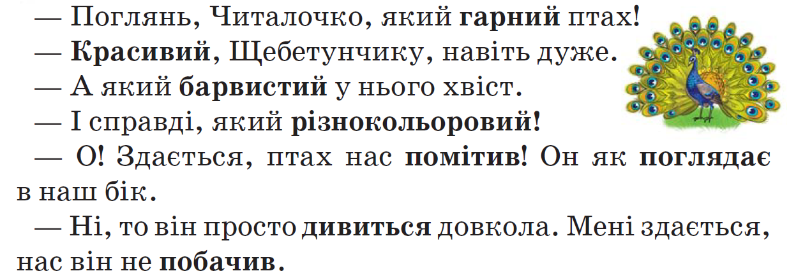
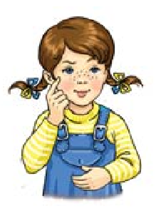
Прочитай розмову Читалочки і Щебетунчика
Павич
Про якого птаха говорили друзі? Знайди серед виділених у тексті слів близькі за значенням.
Запиши першу і третю пари.
Підручник.
Сторінка
46

Slide 8
Розмову друзів почув Ґаджик
Прочитай, що він їм сказав.
Знаєте, для чого павичеві такий хвіст? Хвостом павич приваблює пав. А ще захищає свою родину. Розпустивши хвоста, привертає увагу хижака і тікає від
гнізда. А хижак за ним.
Випиши з тексту слова, близькі за значенням до поданих. Запиши утворені пари слів.
Підручник.
Сторінка
46

Slide 9
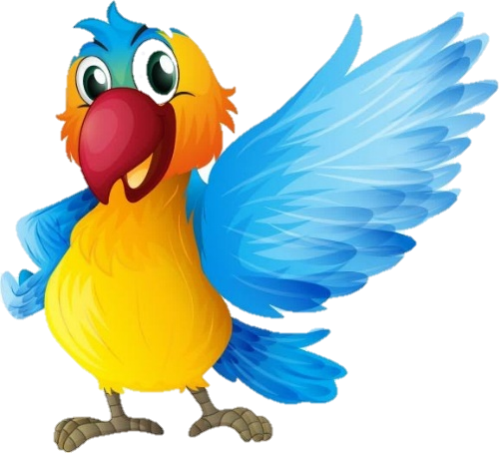
Прочитай про зустріч друзів з іншим птахом
Випиши виділені в тексті слова. Добери до кожного близьке за значенням і запиши. Можеш пошукати їх у тексті.
Підручник.
Сторінка
46

Slide 10
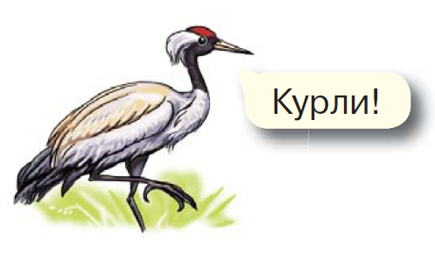
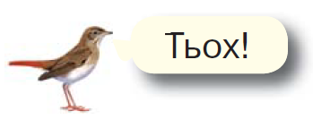
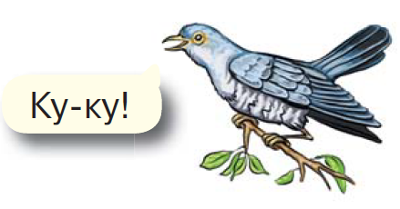
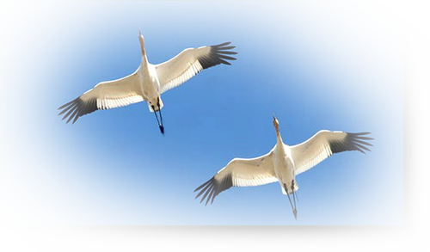
Добери й запиши слова, близькі за значенням до слова щебече.
Утвори їх від звуків, які видають птахи.
Склади і запиши речення про кожну пташку з утвореними словами.
В небі курличуть журавлі. В саду тьохкає соловейко. В лісі кує зозуля.
Підручник.
Сторінка
47

Slide 11
Додаткове завдання
Знайди серед поданих слів близькі за значенням. Запиши їх парами.
Райдуга, красивий добрий, спить, гарний, хороший, веселка, дрімає.
Підручник.
Сторінка
47

Slide 12
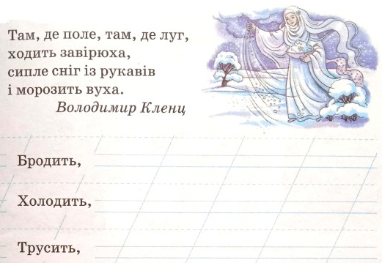
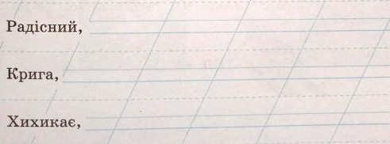
Робота в зошиті
1. Прочитай вірш. Знайди у ньому слова, близькі за значенням до поданих, і запиши речення.
2. З’єднай стрілочками близькі за значенням слова.
3. Добери до поданих слів близькі за значенням і запиши.
ходить завірюха.
веселий, щасливий.
морозить вуха.
лід, крижини.
сипле сніг.
сміється, глузує.
Сторінка
25

Slide 13
Рефлексія
Що нового ти дізнав/лася?
Чого навчив/лася?
Як ти оцінюєш свою участь на уроці?
Урок мене здивував
З усім впорав/лася
Все було легко
Урок розлютив
Я втомив/лася

Slide 14
Для відкриття інтерактивного завдання натисніть на оранжевий прямокутник
Відкрити онлайнове інтерактивне завдання

